Slide 1
L’inclusion des élèves à besoins éducatifs particuliers
Objectifs :
- Réfléchir des pratiques pédagogiques adaptées aux besoins éducatifs particuliers
- Penser les notions d’inclusion, d’adaptation et de différenciation
- Acquérir des outils de différenciation
Collège de Frouzins
Mai 2018

Slide 2
Programme
9h Accueil présentations
Mur de mots
9h30 Exposé : Le cadre institutionnel (définitions, lois, historique…)
10h Mise en situation
10h15 Travaux de groupe : Adapter, comment ?
10h30 Pause
10h45 Retour et échanges de pratiques
11h30 Exposé : Différents types d’adaptations, outils de différenciation
12 h Pause déjeuner
---
13 h Alloconfrontation/vidéo
14 h Analyse de pratiques , recherche de solutions
15h Présentation étude de l’ARED
15h45 Bilan de formation

Slide 3
Plan de la formation :
I. Qu’est-ce que l’inclusion ?
De l’exclusion à l’inclusion….
2005 : année clé pour la logique inclusive
II. Handicap et troubles : obstacles aux apprentissages
Différencier difficultés et troubles
Mise en situation de handicap : exercice + analyse
Les troubles + padlet
Les principales difficultés rencontrées par les élèves à BEP
III. Adaptation, différenciation …complications ?!
Les enjeux
Mise en situation : quels leviers pour répondre aux enjeux ?
Mise en situation : Adapter : Quoi ? Comment ? Pourquoi ?
Bilan

Slide 4
I. Qu’est-ce que l’inclusion ?
Mur de mots :
Par 2 ou 3, choisissez 3 mots que vous associez au terme d’inclusion.

Slide 5
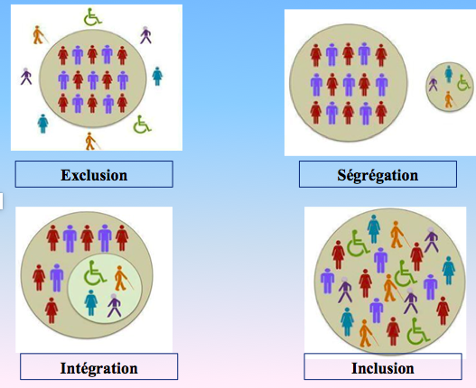
De l’exclusion à l’inclusion…

Slide 6
UNESCO : L’inclusion est une approche dynamique permettant de répondre positivement à la diversité des élèves et de considérer les différences entre les individus non comme des problèmes mais comme des opportunités d’enrichir les apprentissages
Inclusion et handicap : que dit la loi en France ?
Inclusion

Slide 7
2005 : année clé pour la logique inclusive
« Constitue un handicap, au sens de la présente loi, toute limitation d'activité ou restriction de participation à la vie en société subie dans son environnement par une personne en raison d'une altération substantielle, durable ou définitive d'une ou plusieurs fonctions physiques, sensorielles, mentales, cognitives ou psychiques, d'un polyhandicap ou d'un trouble de santé invalidant. »
Loi de 2005 pour l’égalité des droits et des chances
=> Oblige à repenser les pratiques de classe, inscrit l’Ecole dans la logique inclusive

Slide 8
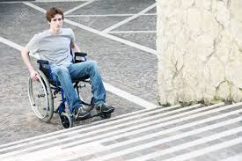

Handicap ou situation de handicap ?
Notes:
Depuis 2005 on parle de situation de handicap, le handicap n’existe que dans un contexte . La personne porteuse de handicap peut ne pas être en situation de handicap dans certains contextes.

Slide 9
Conséquences de la loi pour l’école et les enseignants :
Principe d’une accessibilité généralisée pour l’égalité des droits et des chances : accessibilité physique et didactique
Si besoin, droit à des compensations : aide humaine par exemple (AVS) ou dispositif ULIS, compensations matérielles...
Logique inclusive
Nécessité de repenser les pratiques pédagogiques et les postures professionnelles
Aller vers une société inclusive : changer les fonctionnements sociaux et relationnels sur la base du principe de la non-discrimination et de l’acceptation de la différence (Ch. Gardou)

Slide 10
II. Handicap et troubles : des obstacles aux apprentissages

Slide 11
Différencier difficultés et troubles
La difficulté fait partie de l’apprentissage. Sa prise en charge concerne tous les enseignants. C’est lorsqu’elle devient trop importante qu’une prise en charge particulière se met en place.
Le trouble des apprentissages est un dysfonctionnement dans le processus d’acquisition des connaissances. Il peut avoir différentes origines, psychologiques, cognitive ou psychomotrice. Il est spécifique à la fonction cognitive touchée : il y a donc des troubles de l’apprentissage liés au langage, à l’attention mais aussi à des compétences spécifiques comme la lecture, l’orthographe, l’arithmétique…

Slide 12
Mise en situation :
8 minutes pour faire cet exercice…
Monsieur etma damare novon deupari achameau nit. Ladisten cet deux 600 Km lavoix tureconsso me 10 litr rausan quil aumaître. Ilfocon thé 18€ deux pé âge d'aux taurou tet 8€ dere papour désjeu néleumidit. Les sens kou tes 1€ leli treu ilpar ta 8 eureh. Kélai laconso mas siondes sans ?
Quélai ladaipan setota lepour levoiaje ?

Slide 13
Monsieur et Madame Renaud vont de Paris à Chamonix. La distance est de 600 km et la voiture consomme 10 litres aux cent kilomètres. Il faut compter 18€ de péage d'autoroute et 8€ de repas pour déjeuner le midi. L'essence coûte 1€ le litre. Ils partent à 8 heures.
Quelle est la consommation d'essence ?
Quelle est la dépense totale pour le voyage ?
Mise en situation

Slide 14
Quels processus cognitifs avons-nous dû mettre en œuvre ?
(ensemble des processus mentaux qui permettent à un individu d'acquérir, de traiter, de stocker et d'utiliser des informations ou des connaissances)
Quels obstacles avons-nous rencontrés ?
Quel est le but de l’enseignant lorsqu’il propose cet exercice ?
Mise en situation

Slide 15
Obstacle 1 : Lire le texte
Décodage : reconnaissance des mots écrits
Compréhension : représentation mentale du contenu
Obstacle 2 : Identifier les attentes
Lecture des 2 consignes (décodage, compréhension)
Mémorisation des 2 consignes
Obstacle 3 : Réaliser l’exercice
Sélection des informations
Calcul
Rendre compte du résultat en rédigeant : manier le stylo, mémoriser la forme de chaque lettre, vérification de l’écriture…
=> Un exercice qui pourrait paraître simple se révèle en réalité pour l’élève porteur de trouble, ou en grande difficulté, d’une grande complexité, ce qui peut engendrer, fatigue, stress, découragement, échec, perte d’estime de soi…
Mise en situation
Notes:
=> Surcharge cognitive car pour la dyslexie le mécanisme de décodage est affecté. Comme il n’y a pas une automatisation de la lecture, la charge cognitive extrinsèque est forte ce qui laisse peu de ressources disponible pour la compréhension et la réalisation de la tâche et cela nuit à l’apprentissage alors que le trouble n’engendre pas de difficultés de compréhension.

Slide 16
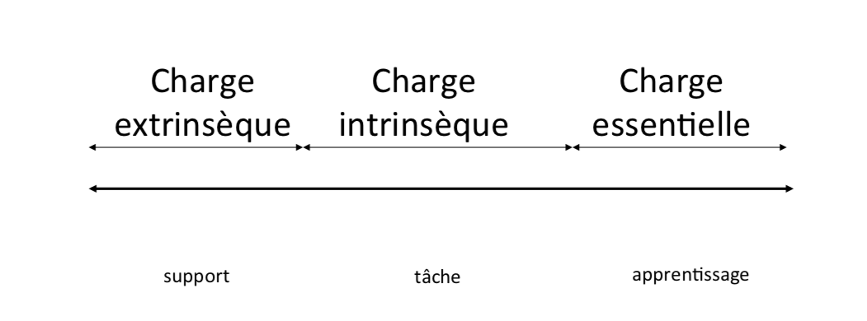
Théorie de la charge cognitive
(A. Tricot)
Pour apprendre, il faut fournir du travail et réaliser des tâches.
Le but est de réduire au minimum la charge extrinsèque et intrinsèque pour se centrer sur la charge essentielle, c’est-à-dire l’apprentissage
Notes:
Chez l’adulte, une ­série d’expériences menée par une équipe de Princeton (publiée en 2013 dans Science) a montré qu’à elle seule, la charge mentale induite par des difficultés financières ampute de 13 points le quotient intellectuel (QI), l’équivalent d’une nuit sans sommeil. Voir padlet

Slide 17
Réguler la charge cognitive c’est :
1- Chercher à libérer le plus de charge cognitive utile.
2- Alléger la charge extrinsèque : spécifier le but,
problème résolu, à compléter, attention contrôlée.
3- Favoriser la compréhension explicitement à l’oral et
à l’écrit : choix des modalités, maîtrise de la redondance,
non saturation de la mémoire de travail.
4- Moduler les guidages en fonction des besoins.
5- Proposer des situations d’apprentissage sécurisantes
pour tous les élèves.

Slide 18
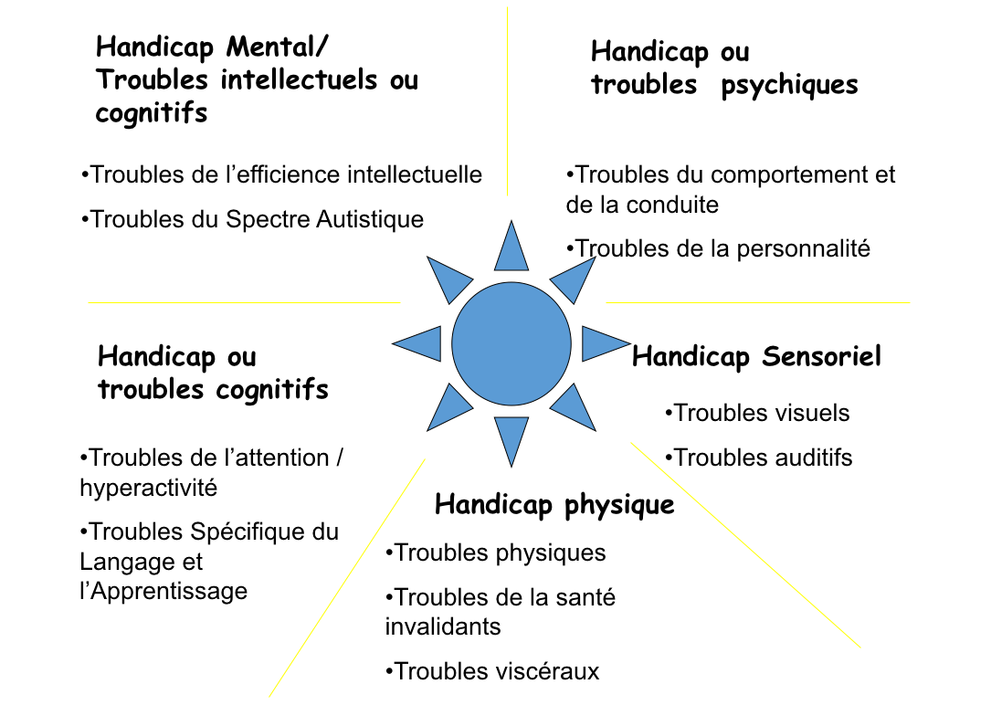
Les différents troubles

Slide 19
Des compléments…
Sur le padlet des compléments sur les troubles :
https://padlet.com/seportable/4nrvjl46opxv

Slide 20
Les principales difficultés rencontrées chez les élèves à besoins particuliers
Faible estime de soi, dévalorisation, peur de l’échec
Lenteur, fatigabilité, troubles de l’attention et de la concentration
Agitation, perturbation
Manque de disponibilité pour les apprentissages: élève stressé, angoissé, fatigué...
Troubles dans la compréhension et la planification de la tâche
Difficultés de mémorisation, d’attention et de concentration
Difficultés organisationnelle, de repérage dans le temps et dans l’espace
Difficultés en lecture
Copie difficile, lenteur d’exécution à l’écrit
Difficulté à évaluer dans le cas de difficultés plus spécifiques d’orthographe, dyslexie…
Notes:
Affecte le comportement, l’attitude face au travail, la compréhension, l’expression, l’organisation, la mémorisation.
Enjeux, trouver les étayages adaptés pour chaque élève !
Nécessité de prendre en compte l’élève dans sa globalité

Slide 21
III. Adaptation, différenciation… complications ?!
Notes:
13 h

Slide 22
Les enjeux :
Composer avec des élèves qui sont tous différents/ gestion de l’hétérogénéité
Créer un contexte unique pour que chaque élève apprenne selon sa situation personnelle
Susciter l’engagement de tous les élèves
Atteindre les objectifs fixés par l’institution
Nécessité de changer les pratiques pédagogiques pour les rendre plus efficientes : être plus efficace en y passant moins de temps !

Slide 23
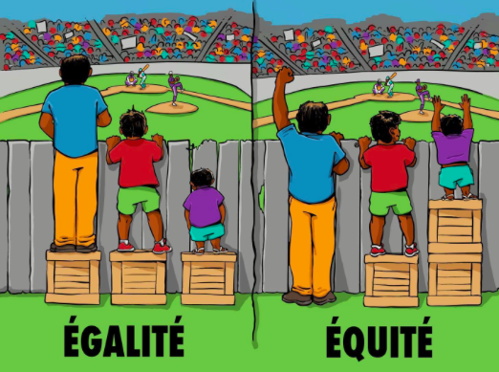

Slide 24
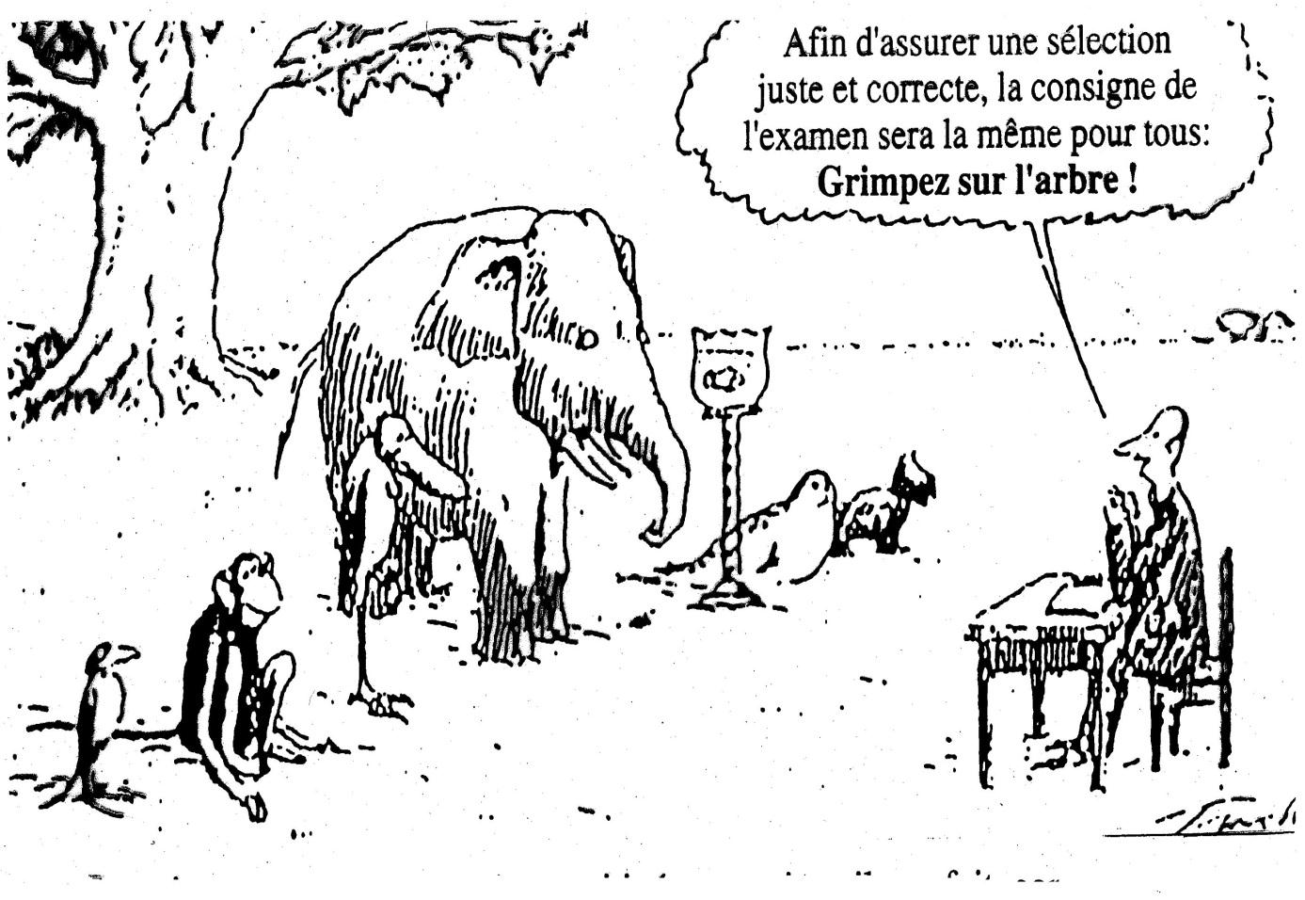
Mise en situation : adapter ?
En groupes :
Définir la notion d’adaptation
Avez-vous le sentiment d’adapter ?

Slide 25
Adapter : atteindre par des voies différentes un objectif pédagogique commun
Notes:
Pause 10h30

Slide 26
Adapter :
C’est prévoir au moment de la planification les moyens à donner pour permettre aux élèves qui manifestent des besoins particuliers de réaliser des apprentissages reliés aux objectifs des programmes.
C’est anticiper les problèmes.
C’est disposer de stratégies et d’outils à mobiliser quand un besoin non anticipé se manifeste.
CE N’EST PAS : du soutien ou de la remédiation.
CE N’EST PAS : duper, leurrer

Slide 27
Mise en situation :
Echange de pratique
-Présenter une situation précise à laquelle vous êtes confronté avec un/des élèves à besoins éducatifs particuliers
Poser une question précise au groupe en line avec cette situation
Recherche de pistes par le groupe

Slide 28
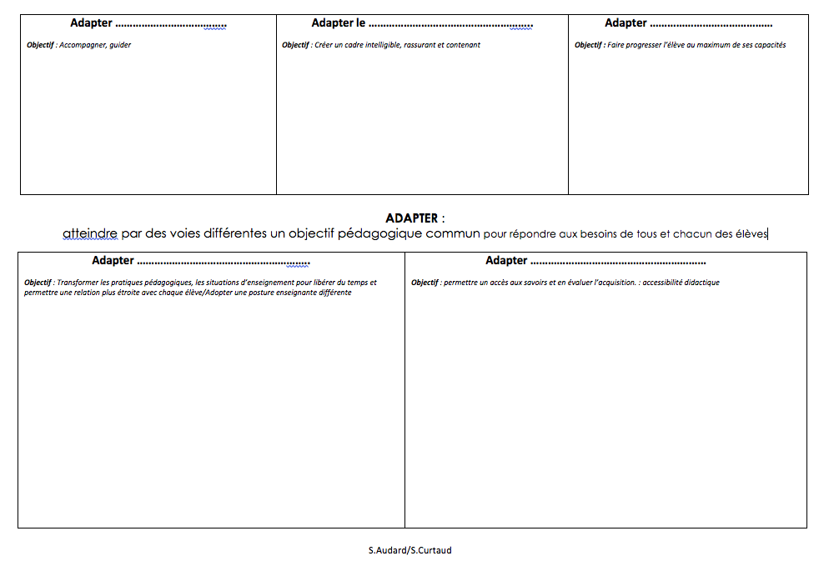
Adapter :
Quoi ? Comment ? Pourquoi ?
Notes:
10 minutes

Slide 29
Adapter le cadre de travail : le temps, l’espace, les règles de fonctionnement…
Adapter les exigences en fonction du pps/du projet individuel
Adapter les supports : les documents, la trace écrite, les consignes, les évaluations
Adapter la pédagogie/la didactique : différenciation, individualisation, coopérations, guidance de l’enseignant, articulation classe/dispositif
Adapter la situation
+ Bienveillance/soutien/accompagnement

Slide 30
1. Adapter le cadre de travail
Objectif : Créer un cadre intelligible, rassurant et contenant
Le temps
L’espace
Les règles de vie de classe

Slide 31
1.1. Adapter le temps
Présenter la séance prévue : limiter le stress lié à l’inconnu
Rituels de début et fin de séance
Faire des pauses, des points, marquer les étapes
Anticiper et planifier les transitions pour rassurer.
Fixer un temps pour les activités : mieux vaut un investissement court mais intense que pas d’investissement réel : but augmenter le temps de concentration progressivement (efficace pour comportement et autisme)
=> Structurer/rassurer/varier

Slide 32
1.2 : Adapter l’espace
Placement de l’élève, aménagement des conditions matérielles (outils individuels à disposition)….
Aménager des coins repos/refuge ou l’élève peut se ressourcer temporairement.
Vigilance accrue de l’enseignant, circuler dans la classe, poser la main sur la table, dire la consigne proche de l’élève, tapoter sur le bureau pour remobiliser, explication supplémentaires individuelles, encouragements discrets.
=> Vidéo sur le padlet
Notes:
Film sur aménager la classe, padlet

Slide 33
1.3 : Adapter les règles de la vie de classe
Annonce systématique du déroulé de la séance, matérialiser les points d’étapes
Systématiser certaines pratiques, ritualisation…
Guidance de l’enseignant, le « maintien de l’orientation »
=> Importance de la relation aux élèves
Notes:
On peut faire une parenthèse sur les élèves perturbateurs et notamment la partie « le point de vue des élèves »

Slide 34
2. Adapter les exigences
Objectif : Faire progresser l’élève au maximum de ses capacités

Slide 35
2.1 Aspect institutionnel

Slide 36
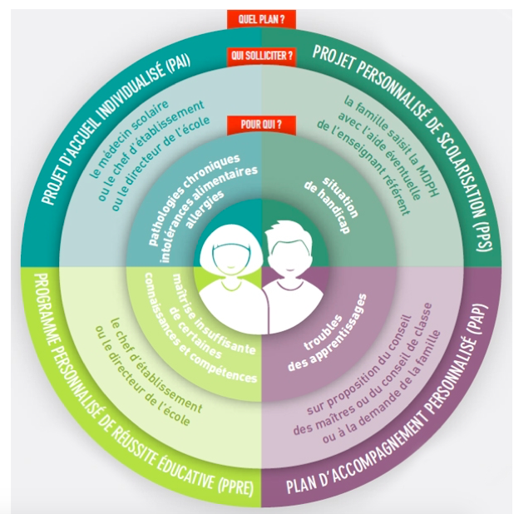
PAI
PAP
PPRE
PPS

Slide 37
En fonction du PPS et du projet individuel
Ce PPS organise la scolarité de l’élève en situation de handicap et assure la cohérence et la qualité des accompagnements et des aides éventuellement nécessaires à partir d’une évaluation globale de la situation et des besoins de l’élève.
Dans ce cadre, cela peut être par exemple:
  - les modalités de la scolarisation (individuelles avec ou sans AVS, ULIS),
  - les adaptations pédagogiques (compensations apportées par l’enseignant)
  - la prise en charge par les professionnels des établissements médico-sociaux,
  - le droit au transport,
  - l’allocation d’enfant handicapé…
Le PPS

Slide 38
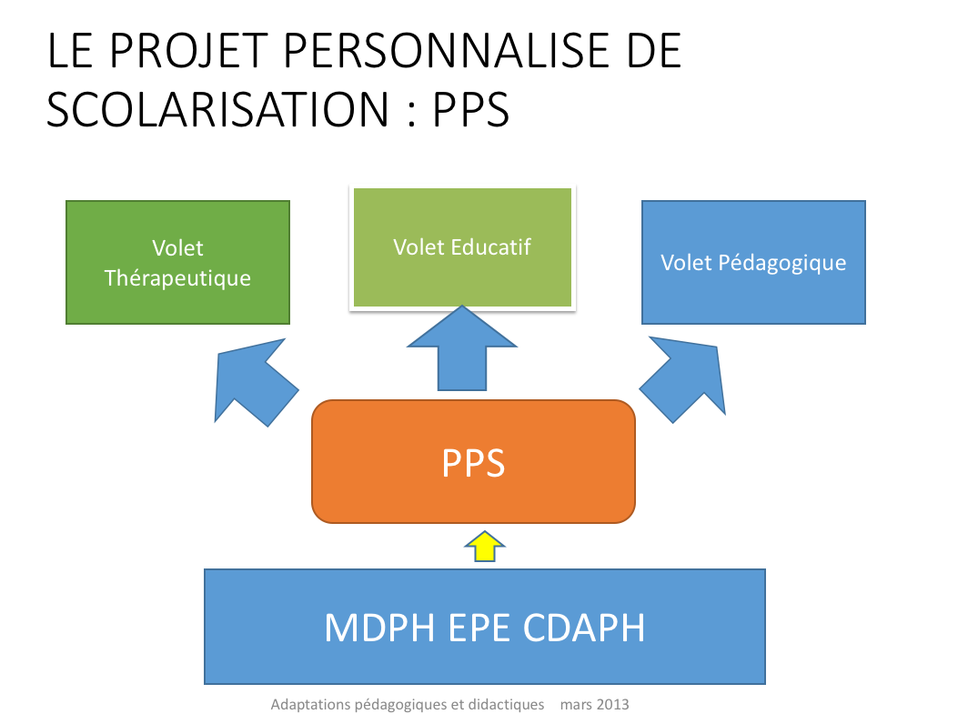

Slide 39
2.2 Adapter les examens
Selon le degré de sévérité et au cas par cas, il peut être demandé :
Temps supplémentaire aux épreuves orales et écrites
Ordinateur et logiciel à commande vocale, des moyens matériels
Aide d’une tierce personne, chargée de lire les énoncés à l’élève dyslexique.
Secrétaire chargé non seulement de la même mission mais aussi d’écrire sous la dictée du candidat

Slide 40
3. Adapter les supports
Objectif : permettre un accès aux savoirs et en évaluer l’acquisition. : accessibilité didactique
Documents
Trace écrite,
Consignes,
Evaluations

Slide 41
Mise en situation : quelles adaptations pour quels élèves ?
En groupes, proposer des adaptations des supports distribués en prenant en compte les besoins d’élèves de votre choix.

Slide 42
3.1. Adapter les documents
Raccourcir
Simplifier
Utiliser une police adaptée (open dyslexic)
Utiliser des couleurs
Surligner
Espacer
Photocopier en grand
Notes:
11h30

Slide 43
3.2. Adapter la trace écrite
- Cartes mentales
Fiches de cours
Schémas
Cours audio
Mots clés

Slide 44
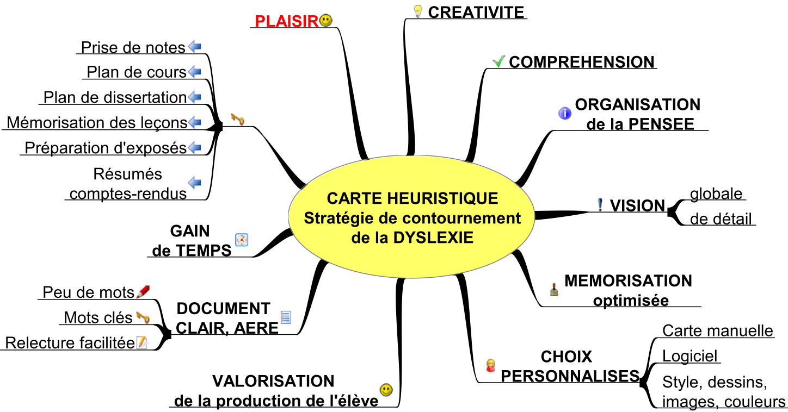

Slide 46
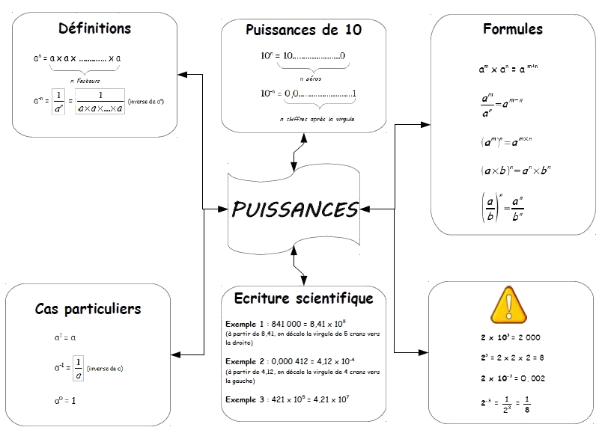

Slide 47
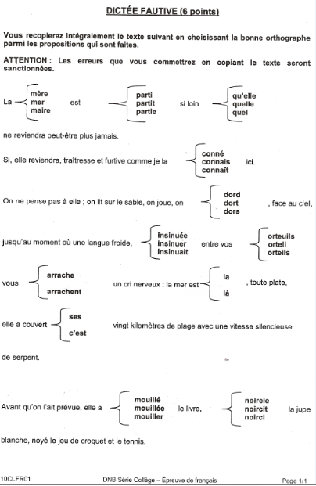

Slide 48
Proposer d’autres supports pour :
Anticiper la venue en classe : arriver en ayant un sentiment de maîtrise est sécurisant : Cours audio : www.edumooc.fr, les bons profs…
Mettre à disposition la trace écrite téléchargeable
Créer des QR codes pour un accès rapide à la ressource, à la page de l’ENT concernée.

Slide 49
3. 3 Adapter les consignes
Cibler ce que l’on cherche à faire travailler ou à évaluer
Diminution du nombre d’exercices,
Texte à trous,
Oralisation des consignes,
Surligner les mots clés…
Mise à disposition d’un secrétaire,
Notation sur critères précis,
Valoriser les points positifs,
Evaluation formative,
Temps supplémentaire de réalisation …

Slide 50
3.4. Adapter les évaluations
Texte à trous, baisse du nombre d’exercices, oralisation des consignes, mise à disposition d’un secrétaire, oralisation des réponses, notation sur critères précis, valoriser les points positifs, évaluation formative, temps supplémentaire de réalisation accordé.
Cibler la ou les compétences à évaluer et éviter que la non maîtrise d’une compétence nuise à la mise en œuvre d’une autre compétences : ex. difficultés à lire les consignes ne doit pas masquer la capacité à restituer le cours, faire preuve de réflexion, analyser une situation.

Slide 51
Adopter une communication positive
Les annotations sur les copies
Les commentaires
Les appréciations de bulletins
Les rencontres parents-professeurs
Notes:
13h

Slide 52
4. Adapter la pédagogie, les pratiques de classe
Objectif : Transformer les pratiques pédagogiques, les situations d’enseignement pour libérer du temps et permettre une relation plus étroite avec chaque élève/Adopter une posture enseignante différente
Différenciation
Collaboration/Coopération
Pédagogie de projet
Articulation classe/dispositif

Slide 53
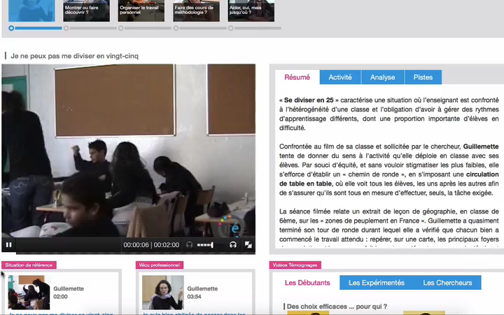
Mise en situation : se diviser en 25 …

Slide 54
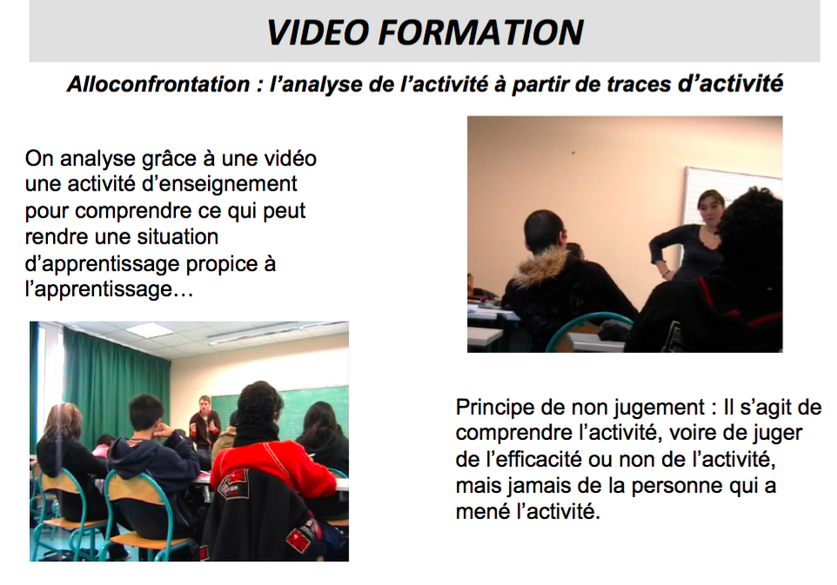

Slide 55
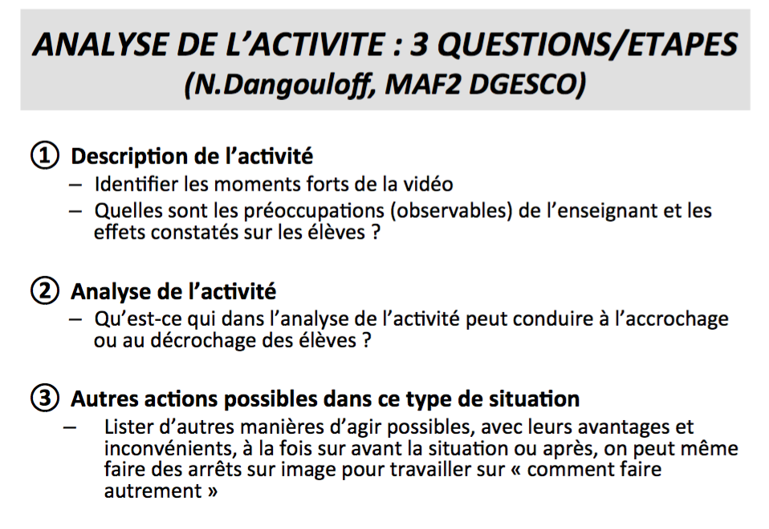

Slide 56
4.1. Différenciation
Ph. Mérieu : « différencier, c’est avoir le soucis de la personne sans renoncer à celui de la collectivité »
Ph. Perrenoud : il ne s’agit pas de remettre en question les contenus mais seulement les méthodes sélectionnées pour une transmission plus efficace. Mais l’objectif reste le même.
Différencier signifie savoir analyser et ajuster sa pratique de même que l’environnement d’apprentissage de façon à tenir compte des préalables et caractéristiques d’un ou de plusieurs élèves au regard d’un objet d’apprentissage particulier.

Slide 57
Laurent, S. (2001). Pédagogie différenciée
« La pratique de la différenciation pédagogique consiste à organiser la classe de manière à permettre à chaque élève d’apprendre dans les conditions qui lui conviennent le mieux.
Différencier la pédagogie, c’est donc mettre en place dans une classe ou dans une école des dispositifs de traitement des difficultés des élèves pour faciliter l’atteinte des objectifs de l’enseignement. (…)
Remarque importante : il ne s’agit donc pas de différencier les objectifs, mais de permettre à tous les élèves d’atteindre les mêmes objectifs par des voies différentes »
=> La différenciation est donc une adaptation pédagogique

Slide 58
Exemple de leviers de différenciation
Activités de lecture : dispense d’activité de lecture à voix haute, typographie adapté, support écrits allégés, mise à disposition du texte en amont…..
Activité d’écriture : réduction de l’activité de prises de notes, photocopie des cours, textes à trous,
Rapport au temps : augmentation du temps, fragmentation de la tâche, aide à la gestion du temps activités de courtes durées….
Autoriser l’élève à ne pas faire la même chose que les autres, réduction de la somme de savoirs ou des notions à faire acquérir, favoriser la qualité plutôt que la quantité.

Slide 59
Comment enseigner au groupe, envisagé comme un tout, en même temps qu’à chaque individualité qui le compose ?
Proposer aux élèves un enseignement qui permette à tous de s’impliquer, de s’engager quitte à ce que l’implication soit dissymétrique.
Mettre en œuvre des pédagogies qui incitent à valoriser les élèves sur plusieurs critères : compétences disciplinaires, compétences sociales, compétences techniques…
Donne du sens, un but
Notes:
Scénariser la tâche mais pas trop pour ne pas dénaturer les enjeux.

Slide 60
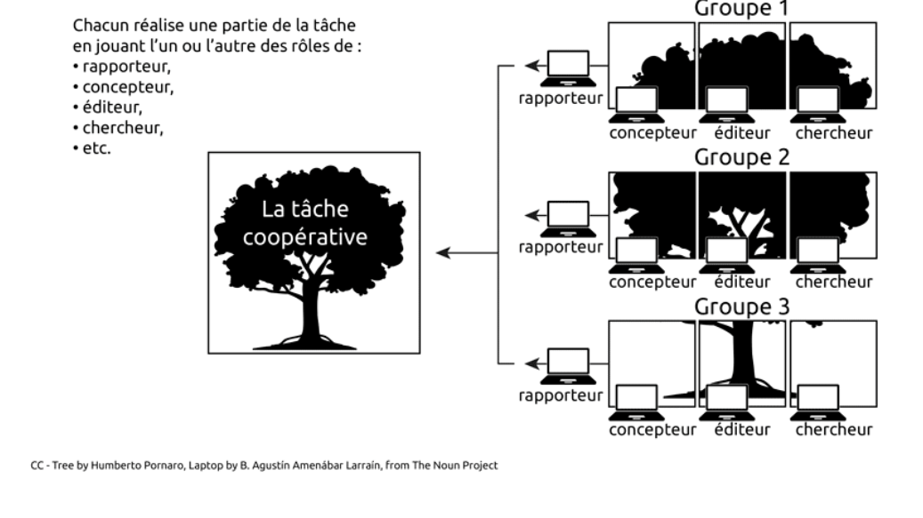
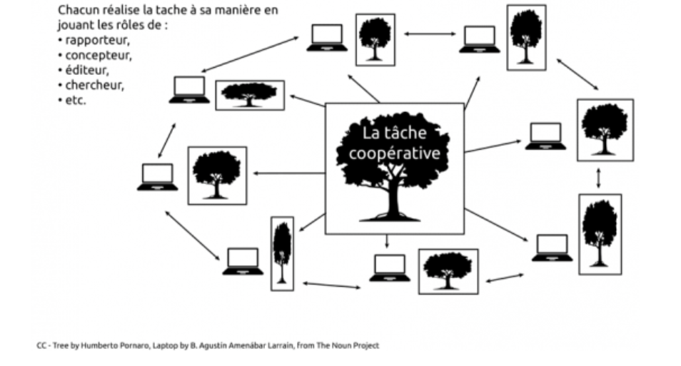
4.2. Collaboration/Coopération
Travail coopératif :
à chacun sa partie du tout
Travail collaboratif :
le tout pour tous.

Slide 61
Coopération
Sylvain Connac (http://www.cahiers-pedagogiques.com/Apprendre-avec-les-pedagogies-cooperatives-Demarches-et-outils-pour-l-ecole)
« En Europe, la coopération est conçue comme une combinaison de 3 objectifs :
- susciter davantage de concentration (rendre les élèves moins passifs)
- développer des valeurs (altruisme, responsabilité, solidarité)
- organiser la coopération afin de prendre en compte la diversité des élèves »
=> Comment utiliser la collaboration et la coopération dans le cadre de l’inclusion des élèves à besoins éducatifs particuliers ?
Coopération

Slide 62
4.3. Pédagogie de projet
Pour Perrenoud (2002), une « démarche de projet :
est une entreprise collective gérée par le groupe-classe [...] ;
s’oriente vers une production concrète ;
induit un ensemble de tâches dans lesquelles tous les élèves peuvent s’impliquer et jouer un rôle actif, qui peut varier en fonction de leurs moyens et intérêts ;
suscite l’apprentissage de savoirs et de savoir-faire de gestion de projet (décider, planifier, coordonner, etc.) ;
favorise en même temps des apprentissages identifiables (au moins après-coup) figurant au programme d’une ou plusieurs disciplines ».

Slide 63
EXEMPLE de mise ne œuvre en EMC (5eme)
Objectif général : rédiger un ensemble d’articles sur le thème de la discrimination qui seront publiés dans le journal du Club Unesco Paris
Séance 1 : Nelson Mandela et Rosa Parks : 2 héros de la lutte pour l’égalité des droits. 1/2
Les 15 élèves sont répartis en 4 groupes : 2 groupes abordent N. Mandela et l’apartheid, 2 groupes traitent de Rosa Parks et la ségrégation aux Etats-Unis.
Chaque groupe a à sa disposition un corpus documentaire concernant le personnage étudié et la situation politique du pays : revues documentaires, romans, BD, articles, images ou de vidéo , œuvres d’art.
=> La diversité des supports proposés permet à chacun des élèves d’accéder à l’information, en fonction des difficultés rencontrées et des besoins.
Une fiche consigne est distribuée au groupe et fixe les objectifs de la séance :
Le groupe désigne : un secrétaire qui sera chargé de noter les idées importantes à certains moments de l’activité, un responsable du temps qui veillera au respect des délais, un responsable du niveau sonore.
Vous avez à votre disposition un ensemble de documents concernant le personnage à étudier.
Chaque élève choisit 1 ou 2 documents dans le corpus documentaire.
Pendant 10 à 15 minutes, individuellement, chacun analyse son/ses documents afin d’identifier les éléments suivants : QUI ? QUOI ? OÙ ? QUAND ? et reporte sur la fiche prévue les informations du document. Si un élève a terminé, il aide ses camarades ou choisit un document supplémentaire.
Chacun présente ensuite au groupe son/ses document/s en se servant des questions QUI ? QUOI ? OÙ ? QUAND ? (environ 10 minutes). Le secrétaire note les idées, exemples, dates… importantes sur la fiche prévue.
En utilisant les informations données par chaque élève, une question problématique concernant le personnage étudié est formulée. Elle sera le sujet de l’article à rédiger à la prochaine séance.
Séance 2 : rédiger un article et de l’illustrer (pour chaque groupe)
Séance 3 : Mise en commun des différents articles
Séance 4 : Finalisation

Slide 64
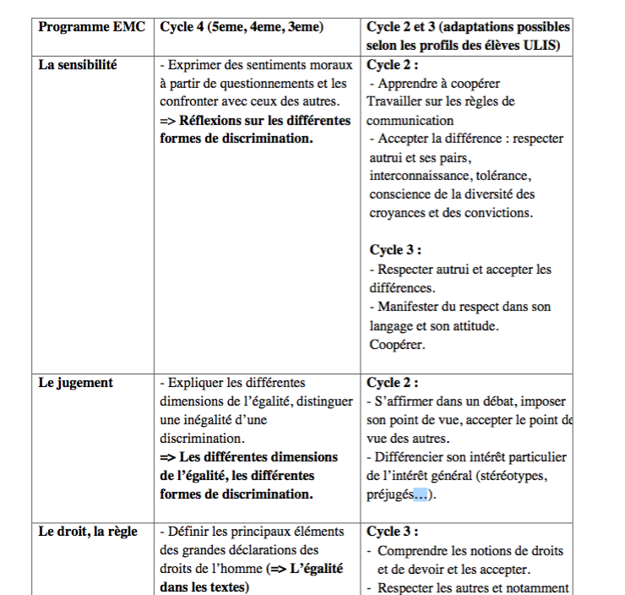
Selon le PPS, possibilité d’évaluer en fonction des élèves et de leurs besoins, des compétences attendues (cycle 2, 3 ou 4)
Le projet permet de mobiliser et acquérir à la fois des compétences disciplinaires, mais aussi des compétences transversales dans les 5 domaines du socle commun :
Domaine 1 : les langages pour penser et communiquer
Domaine 2 : les méthodes et outils pour apprendre
Domaine 3 : la formation de la personnes et du citoyen
Domaine 4 : les systèmes naturels et les systèmes techniques
Domaine 5 : les représentations du monde et l’activité humaine

Slide 65
Cette démarche aboutit à :
Une réalisation concrète,
Une dynamique d’entre-aide,
La prise en compte des compétences de chacun,
La valorisation par la médiatisation et la reconnaissance extérieur du travail réalisé/ valorisation de l’estime de soi
La possibilité d’évaluer par compétences en fonction du PPS (validation de certaines compétences du cycle 2, 3 ou 4),
Nécessite pour les élèves ULIS :
Complémentarité classe/dispositif ULIS : anticipation ou remédiation dans le dispositif
Possibilité d’approfondir au sein de l’ULIS : réalisation d’une émission radio
médiatisation, valorisation de la production auprès des autres élèves et des familles. (http://www.edumooc.fr/2016/06/)

Slide 66
Les différents niveaux d’engagement
A. Tricot, d’après Chi & Wylie, 2014
Tâche : Ecouter un cours
Différents niveaux d’engagement :
Passif : juste écouter
Actif : écouter, répéter, prendre des notes
Constructif : générer de l’information au-delà de ce qui est présenté : poser des questions, schématiser, reformuler
Interactif : collaborer avec des pairs pour une co-construction du savoir : confronter son point de vue à celui des autres, réaliser une synthèse collective…

Slide 67
Les différents niveaux d’engagement
A. Tricot, d’après Chi & Wylie, 2014
Tâche : lire un texte
Différents niveaux d’engagement :
Passif : juste lire
Actif : lire à haute voix, surligner, résumer (copier-coller)
Constructif : résumer avec ses propres mots, synthétiser, faire un schéma
Interactif : collaborer avec des pairs pour une co-construction du savoir : confronter son point de vue à celui des autres, réaliser une synthèse collective…
=> selon les besoins et potentiels de chacun on peut dans un même contexte atteindre différents niveaux d’engagement dans la tâche.
Notes:
- Le niveau 4 donne de meilleur résultat mais nécessite un plus haut niveau d’exigence, inutile de monter dans les niveaux s’il n’y a pas de plus-value : pas besoins d’une activité collaborative si cela n’apporte rien de plus par rapport à une rédaction individuelle.
- La collaboration n’est pas une tâche, c’est une modalité d’apprentissage qui permet une engagement plus grand dans la tâche.
- Si l’on peut réaliser la tâche seul, inutile de demander une activité en groupes (quantité de travail à fournir, niveau d’exigence, impératif d’interaction, rendu final…)
- Prendre en compte la difficulté d’être dans le groupe : il ne faut pas s’y sentir menacé socialement : groupes d’affinité fonctionnent bien .

Slide 68
Bilan
A prévoir en amont :
Mise à disposition d’un sous-main ou un répertoire avec les outils à mémoriser
Prévoir les temps de mémorisation dans la classe sous forme de jeux,
Utiliser des codes couleurs ou autres astuces pour selon les besoins des élèves.
Mise en place de rituels rassurants, explicitation des attendus, du déroulé…
Anticipation des contenus quand cela est possible

Slide 69
Bilan
En situation de cours :
Oralisation
La reformulation des consignes
Synthèses régulières
Lecture à haute voix
Support audio
Surligner certains éléments
Le cache pour dys.
Schémas, cartes mentales
Entraide
Jouer sur les rythmes/ alterner les temps de travail, d’attention, de concentration avec des temps de jeux ou de moments de détente
Donner des repères pour la gestion du temps dans l’exécution d’une tâche,
Préciser les comportements attendus/ valoriser les comportements adaptés (contrats de comportement)

Slide 70
Bilan
En aval :
« Evaluer » c’est faire apparaître de la valeur
Approche par compétences
Situations complexes
Evaluations formatives plus que sommatives selon les besoins…
Observation des progrès/ valorisation des progrès/ fixer des objectifs
Remédiations
Articulation avec l’ULIS

Slide 71
Travailler sur le relationnel
Créer un climat de confiance
Travailler sur les différences
Faire savoir aux élèves, dont on connaît les difficultés, qu’elles vont être prises en compte
Faire découvrir à l’élève les domaines de compétences
Valoriser, encourager pour favoriser l’estime de soi
Développer l’entraide et le tutorat
Etre disponible pour recevoir l’élève, ses parents pour faire le point

Slide 72
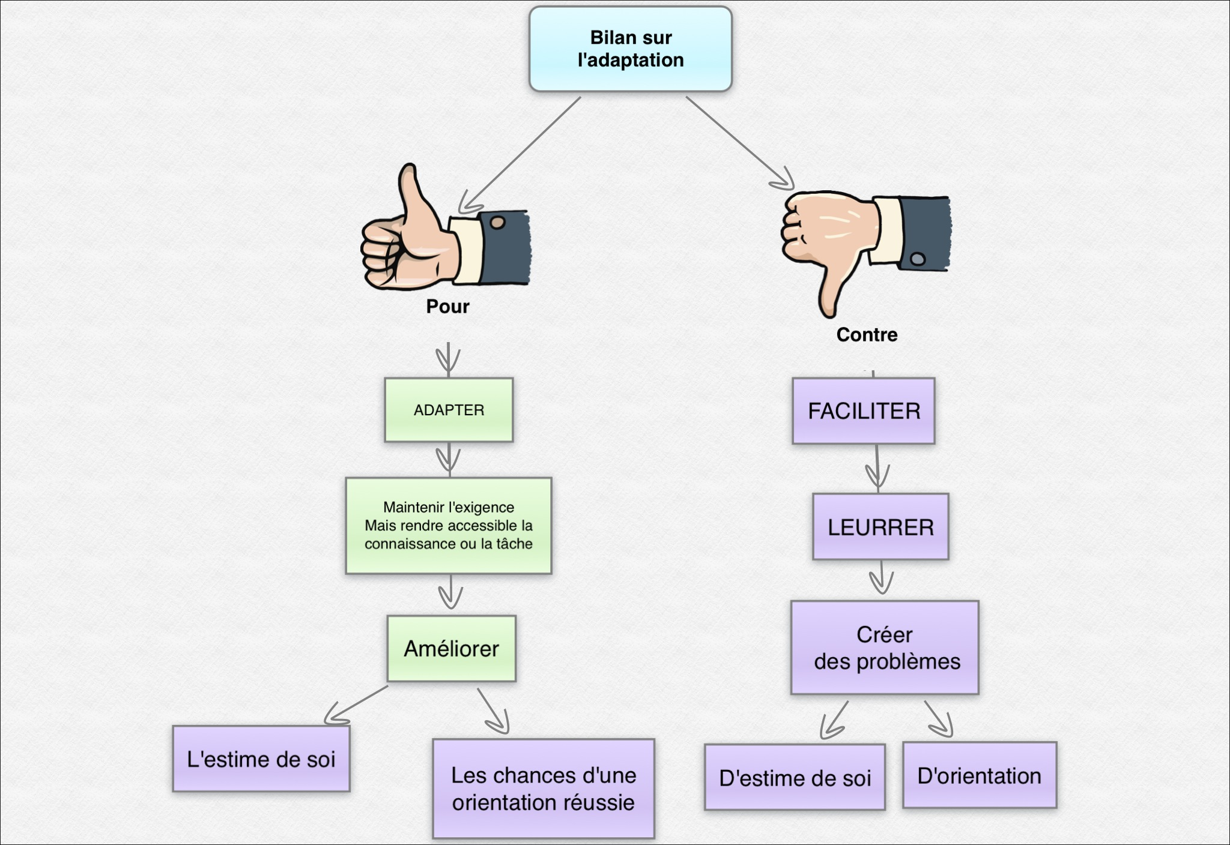

Slide 73
» Nous sommes faits pour vivre ensemble : ce qui est facilitant pour les uns est bénéfique pour les autres ».
Charles Gardou (2007)

Slide 74
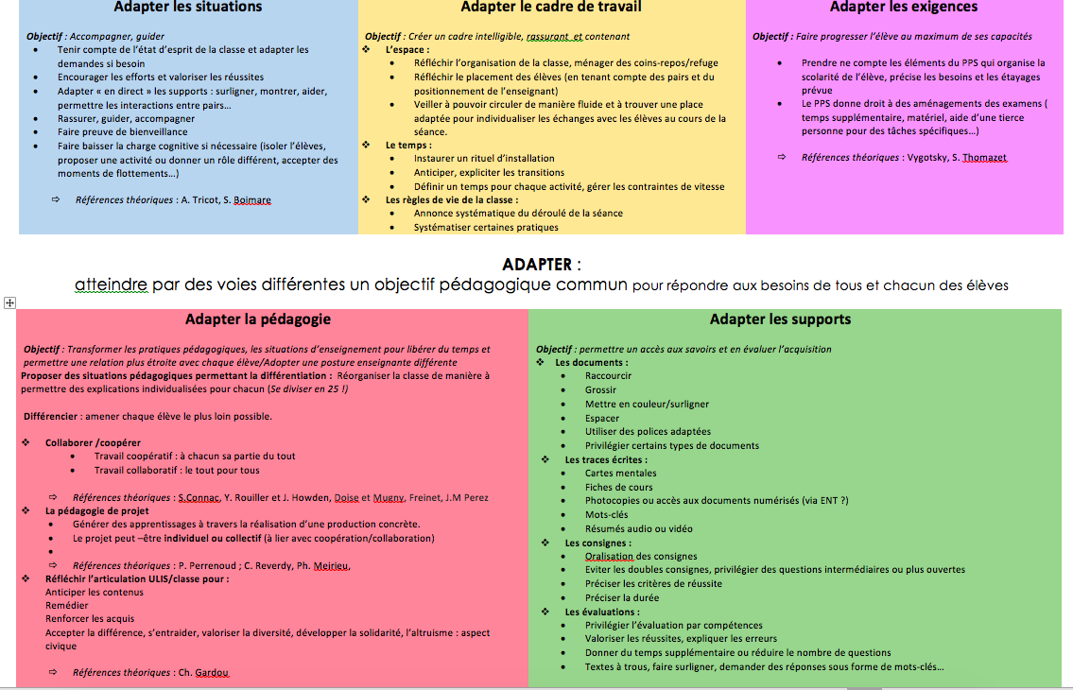

Slide 76
COMPLEMENT : ELEVES PERTURBATEURS

Slide 77
Des élèves perturbateurs…
« L’élève perturbateur est celui qui remet en cause, par une attitude ou un comportement déviant, l’ordre scolaire établi dans l’établissement. L’élève perturbateur est défini comme tel par les personnels ou une partie des personnels de l’établissement, en fonction des critères normatifs que ces personnels édictent en matière de respect des règles et de reconnaissance de leur autorité. »
MOINARD B., RUBI S., (2013) « Des dispositifs pour les élèves perturbateurs : les collèges à l’heure de la sous-traitance ? » Carrefours de l’Éducation, nov. 2013, n°36, pp 47-60.
Notes:
Possibilité d’évoquer l’étude élèves perturbateurs

Slide 78
Les troubles du comportement ou trouble des conduites et des comportements (TCC)
« La notion de trouble des conduites et des comportements s’applique à « des enfants, adolescents ou jeunes adultes qui présentent des difficultés psychologiques dont l’expression, notamment l’intensité des troubles du comportement, perturbe gravement la socialisation et l’accès aux apprentissages.
Ces enfants, adolescents et jeunes adultes se trouvent, malgré des potentialités intellectuelles et cognitives préservées, engagés dans un processus handicapant qui nécessite le recours à des actions conjuguées et à un accompagnement personnalisé » (Code de l’action sociale et des familles art.D.312-59; Circulaire interministerielle n°2007-194 du 14 mai 2007)
Notes:
On trouve en effet, dans l’histoire précoce des adolescents présentant des conduites violentes ou des troubles du comportement, des ruptures relationnelles multiples, des carences affectives, dont on a interprété diversement l’impact. L’accent est mis le plus souvent sur les défaillances du narcissisme ainsi occasionnées, et que le processus d’adolescence, fragilisant encore les assises narcissiques, contribue à déstabiliser gravement.
24
Reste qu’il faut prendre garde de ne pas glisser vers une recherche de causalité déplacée sur l’extérieur (parents, société, tiers), qui risque d’escamoter l’essentiel : le fonctionnement psychique de chaque individu. C’est le sujet lui-même qu’il convient d’appréhender, dans les modalités de l’organisation psychique qu’il a pu façonner, face à certains événements de vie qui ont résonné pour lui de manière particulière et qui n’auraient pas eu le même impact sur un autre que lui.

Slide 79
Qu’est-ce qui caractérise un élève qui a des TCC ?
C’est un enfant ou un adolescent qui a des difficultés psychologiques,
Il présente des troubles du comportement intenses et durables,
Sa socialisation est perturbée
Son accès aux apprentissages est entravé
Un accompagnement spécialisé et adapté est nécessaire : une orientation vers un ITEP peut être préconisé par la CDA- MDPH
Notes:
Souffrance psychique : besoin de soins (itep)

Slide 80
Troubles du comportement et rapport au savoir et aux apprentissages
  Des processus psychologiques et cognitifs non élaborés (JP Artis)
    La maîtrise du corps pour mentaliser
    Le manque de stratégies cognitives pour apprendre
    Des relations conflictuelles avec l’entourage
  Une défaillance du lien entre l’agir et la pensée (JM.Forget)
    Contenir ses affects
    Contenir sa pensée
    Limiter les effets de la présence de l’autre

Slide 81
Maîtriser son corps pour penser
Toute situation d’apprentissage exige une inhibition motrice, temporaire et suffisante pour accéder à la mentalisation or pour ces publics qui se signalent par une agitation corporelle intense, cette contenance corporelle est fluctuante et fragile. Elle leur coûte beaucoup d’énergie (psychique)…
D’autre part l’effort mental demandé par l’enseignant entraîne une tension psychique qui cherche à s’évacuer par des manifestations corporelles.

Slide 82
Adapter
Face à la difficulté à inhiber la motricité
  Leur permettre de bouger, de se déplacer sans que ça perturbe la classe…
Face à la tension psychique que l’effort mental leur demande
  Décomposer les tâches complexes en plusieurs étapes
  Ritualiser les activités, leur donner des repères : Les mettre en sécurité cognitive.
  Aménager le temps, l’espace, les outils…

Slide 83
Accéder à la symbolisation cognitive
La symbolisation s’oppose à l’agir
Apprendre, c’est symboliser
Symboliser, c’est représenter ce qui est absent dans la réalité, activer des images inconscientes
Les processus de symbolisation peuvent être entravés pour éviter l’angoisse, l’excitation que suscitent les images inconscientes
Notes:
Boimare

Slide 84
Adapter
Travailler sur les grands mythes, contes et légendes car par définition il s'agit de fictions. Cela permet d'aborder des thématiques vives (vie, mort, haine, violence) de façon indirecte. (Boimare)
Comprendre la différence entre état de crise, stratégie d’évitement et attaque du cadre.
Notes:
(Cf. Serge Boimare : La peur d’apprendre ou Ces enfants empêchés de penser).

Slide 85
La manque de stratégies cognitives
« Écoute, réfléchis, produis »
  « Ecoute » demande un effort d’attention et un effort d’inhibition des autres messages perceptifs.
  « Réfléchis » sollicite un travail d’élaboration mental : prendre des informations, trier les plus pertinentes, solliciter la mémoire et sélectionner la réponse pertinente
  « Produis » appelle une réalisation qui réponde à une injonction de l’enseignant et suscite :
      la confrontation aux attentes d’autrui, « Me croit-il capable de réussir cela ? »
      la compétence personnelle et son sentiment de valeur « Suis-je capable de réaliser cela ? »
Notes:
C’est un travail difficile pour un élève d’ITEP qui croit savoir avant d’apprendre, qui privilégie les réponses immédiat

Slide 86
Adapter
Favoriser l’écoute : penser à leurs difficultés à inhiber les autres messages perceptifs.
  Leur permettre de s’isoler (coin solo, coin calme, table en retrait du groupe)
Permettre la réflexion : penser à leurs difficultés à prendre des informations trier les plus pertinentes, solliciter la mémoire et sélectionner la réponse pertinente.
  Etayer et accompagner les différentes étapes (A.Tricot)
Pour la production : Montrer qu’on les croit capable de réussir et permettre la restauration de leur estime d’eux-mêmes.
  Mettre en place une pédagogie de la réussite, de projets
Notes:
(Les processus d'apprentissage / André Tricot - Comment les élèves apprennent).

Slide 87
Des relations conflictuelles
Les pairs : alliés ou ennemis
Les adultes : incarnent l’autorité, détenteurs du savoir
  Les conflits se jouent autour du désir d’être reconnu, respecté, accepté voire aimé et le refus de tout sentiment de dépendance ou de soumission

Slide 88
Adapter
Développer l’autonomie
Les associer à la mise en place du cadre
Tenir le cadre (contenance et consistance)
Développer la coopération entre élèves, les projets collectifs, l’entraide, le tutorat
Établir un climat de classe orienté vers la maitrise et non la performance

Slide 89
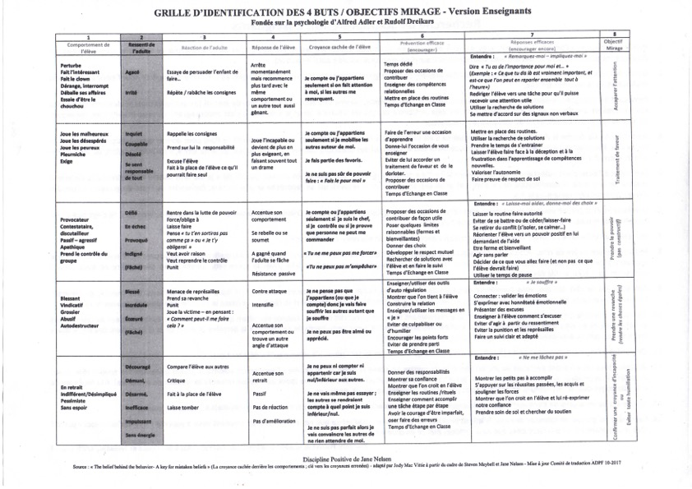

Slide 90
L’ARED
Atelier de Réflexion Et de Diffusion
Le groupe de travail : IEN, CP, enseignants, formateurs, CPE, chef d’établissement, directeur d’unité d’enseignement (8 à 10 professionnels)
La démarche : une étude de terrain menée auprès d’enseignants et d’élèves en collège
La question de départ : Pourquoi des élèves, reconnus comme perturbateurs dans leur établissement, ne le sont-ils pas avec certains enseignants ?

Slide 91
Le recueil de données
Les entretiens avec les enseignants
  Les représentations sur les causes des perturbations de ces élèves ;
  les pratiques pédagogiques et didactiques qu’ils disent mettre en œuvre dans leur classe ;
  les postures professionnelles qui les caractérisent ;
  leur implication dans l’établissement.
Les entretiens avec les élèves
  Les raisons pour lesquelles ils perturbent certains enseignements ;
  les éléments qui expriment leurs attentes pédagogiques et didactiques vis à vis des enseignants ;
  leurs attentes et les influences sur leur propre posture.
Notes:
Les thèmes des guide d’entretiens

Slide 92
Du point de vue des élèves

Slide 93
Les élèves s’expriment peu quand on leur demande pourquoi ils adoptent des comportements perturbateurs en classe.
Quelques élèves se mettent en cause pour expliquer leur comportement : « je fais des bêtises, ça m’excite », « je me laisse entraîner », « pour faire rire les copains ».
La majorité des réponses présentent ces comportements comme des réactions à la relation vécue avec l’enseignant : « c’est lié au prof que j’ai en face », « je sais avant d’entrer que ça va être compliqué ».
Des élèves évoquent leur sentiment d’être marginalisés : « elle me laisse à l’écart », « je suis mis à part », « on ne s’occupe pas de moi ».

Slide 94
Le rapport des élèves aux enseignements est également évoqué pour expliquer leurs comportements perturbateurs, qu’il s’agisse du contenu des cours ou des modalités d’enseignement :
« C’est trop longs »,
les cours « ne m’intéressent pas »,
« je m’ennuie » ;
« y’a des profs, ils font du tableau, du tableau, du tableau…

Slide 95
Des attentes concernant les enseignements
les élèves disent apprécier les cours dans lesquels ils peuvent « pratiquer », en technologie par exemple ;
ils parlent positivement du « travail de groupe », qui « est plus facile » et qui « permet la coopération »
A l’inverse, le sentiment d’être évalué en permanence suscite un sentiment négatif : « en anglais, on a que des contrôles ».

Slide 96
Des attentes concernant les enseignants
les élèves expriment leur besoin d’être pris en compte en particulier,
qu’il s’agisse du rythme de travail : « faire des pauses »,
ou de la progression dans les apprentissages : « qu’ils nous réexpliquent », « ils passent voir chaque élève », « ils passent, dès qu’on les appelle, ils viennent ».
Les élèves attendent également d’être mis en situation de réussite : si « j’ai une mauvaise note, le prof me laisse rattraper ».

Slide 97
Ces profs que l’on respecte
Interrogés sur ce qui, chez les professeurs, provoque le respect des élèves, les jeunes invoquent en premier lieu le respect que le professeur lui-même témoigne à ses élèves :
  « il faut que le prof nous respecte un petit peu »,
  « le prof doit avoir une attitude correcte »,
  « il nous respecte, on le respecte ».

Slide 98
Du côté des élèves…
Le respect, qu’est ce que c’est ?
Autorité, équité, fermeté et bienveillance :
  « il est sévère mais pas méchant »,
  « stricte, gentille et qui ne laisse pas faire les élèves »,
  « elle est juste, mais elle impose son autorité »,
  « il nous aide, qu’il soit strict à la fois, qu’il nous fasse comprendre qu’il ne faut pas rigoler »,
  « il ne font pas de différence entre les élèves »,
  « elle va plus vers les élèves qui ont eu zéro que vers ceux qui ont eu 20
Notes:
Le terme « respecter », très utilisé par les élèves, peut être précisé après sollicitations dans des énoncés qui apparaissent souvent sous forme de contradictions :
Équité, bienveillance, autorité

Slide 99
Du côté des élèves…
Le respect, c‘est aussi une affaire pédagogique :
  « celui qui n’explique pas pareil et qu’on arrive à suivre »,
  « ils font attention au rythme auquel on progresse »,
  « ils expliquent d’une autre façon pour qu’on comprenne ».
Enfin, la capacité de l’enseignant à se situer en position asymétrique vis à vis des élèves et à impulser une dynamique d’enrôlement est reconnue :
  un enseignant qui est respecté par ses élèves, « c’est celui que les élèves suivent ».

Slide 100
Le contrat implicite
Les témoignages des enseignants et des élèves rencontrés nous conduisent à confirmer l’hypothèse de l’existence d’un contrat implicite entre l’élève dit « perturbateur » et l’enseignant dit « contenant ».
Ce contrat intègre le contrat didactique mis en évidence par Brousseau, soit les règles implicites ou explicites qui régissent le partage des responsabilités relativement au savoir mobilisé ou structuré, entre l’enseignant et l’élève.
Mais il implique également un accord implicite entre l’enseignant et l’élève perturbateur concernant le cadre de travail dans la classe ainsi que la construction d’une relation de qualité.

